Slide 1


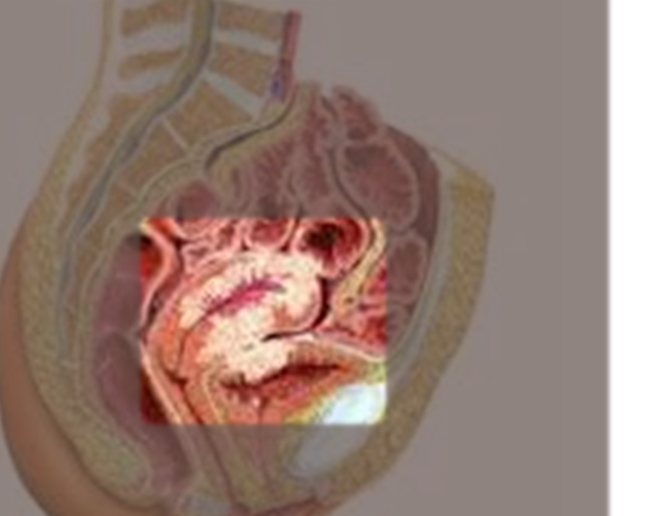
Carcinoma
Endometriale
Azienda Ospedaliero Universitaria di Parma
Dipartimento di Scienze Chirurgiche
U.O.C. di Ginecologia e Ostetricia
Servizio di Ginecologia Oncologica
Roberto Berretta MD. PhD

Slide 2
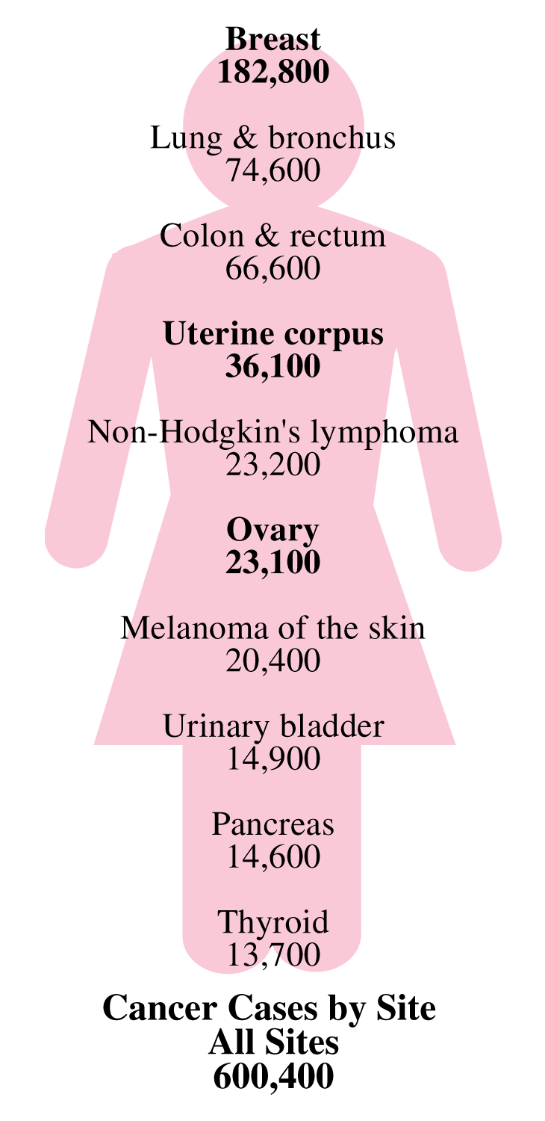
AMERICAN CANCER SOCIETY FEMALE CANCERS: 2000 STATISTICS
4000 casi/anno in Italia
4 neoplasia dopo mammella, colon e polmone.
Tassi standardizzati per 100.000, per anno: 1990: 10.7 1994: 10.7 1998: 11.5
Approssimativamente circa 36000 nuovi casi di carcinoma endometriale in U.S.
1 donna su 44 in America svilupperà una neoplasia endometriale con rischio cumulativo dal 2 al 3 %,
Il rischio per il carcinoma ovarico è 1 su 70 e 1 su 9 per il carcinoma della mammella
.

Slide 3


AMERICAN CANCER SOCIETY FEMALE CANCERS: 2000 STATISTICS
Aumento dell’incidenza nei paesi industrializzati dove rappresenta il 5-13 % di tutte le neoplasie femminili.
Nei paesi in via di sviluppo il K endometrio è raro sebbene la mortalità rimanga ancora molto alta.

Slide 4
AMERICAN CANCER SOCIETY FEMALE CANCERS: 2000 STATISTICS
Country | Risk (%)
U.S. White | 3.05
U.S. Black | 1.34
South East Asia | 0.2

Slide 5
AMERICAN CANCER SOCIETY FEMALE CANCERS: 2000 STATISTICS
Età media alla diagnosi 61 anni
25% diagnosticato prima della menopausa
5% diagnosticato prima dei 40 anni

Slide 6
NEOPLASIE UTERINE: CLASSIFICAZIONE ISTOLOGICA
Adenocarcinoma (94%)
Endometrioide (87%)
Adenosquamouso (4%)
Sieroso papillare (3%)
Cellule chiare (2%)
Mucinoso (1%)
Altri (3%)
Sarcoma
(6%)
Carcinosarcoma (60%)
Leiomiosarcoma (30%)
Sarcoma dello stroma endometriale (10%)
Adenosarcoma (<1%)
Type I (75%)
Estrogeno +
Giovani, obese
Bassogrado
Perimenopausale
Type II (~10% )
> Aggressività
Alto Grado
Estrogeno –
Anziane, magre
Sindromi Genetiche (~15%)
Lynch II syndrome/ HNPCC
Familiar trend
Preceduto/ associato AEH

Slide 7

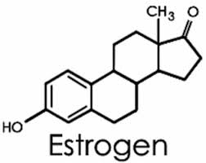
EPIDEMIOLOGIA TIPO I
Età mediana alla diagnosi 61 anni
Raro prima dei 40 anni: 3-5%
Meno del 10% dei casi in premenopausa.
Tipico della postmenopausa con un picco di incidenza tra i 60-64 anni
Buona prognosi negli stadi iniziali
Estrogeno correlato
Associazione mutazione PTEN

Slide 8

Caratteristiche | Relative Risk [X]
AEH | 29
Obesità >25 Kg | 10
Obesità >15 Kg | 3
Estrogeni | 9.5
E <5yrs vs. >7yrs | 5-14
Menopausa tardiva (>52 ) | 4
Diabete | 2.8
Nulliparità | 2
Menarca precoce (<12 ) | 1.6
Endometrial Cancer and Lifestyle
FATTORI DI RISCHIO

Slide 9
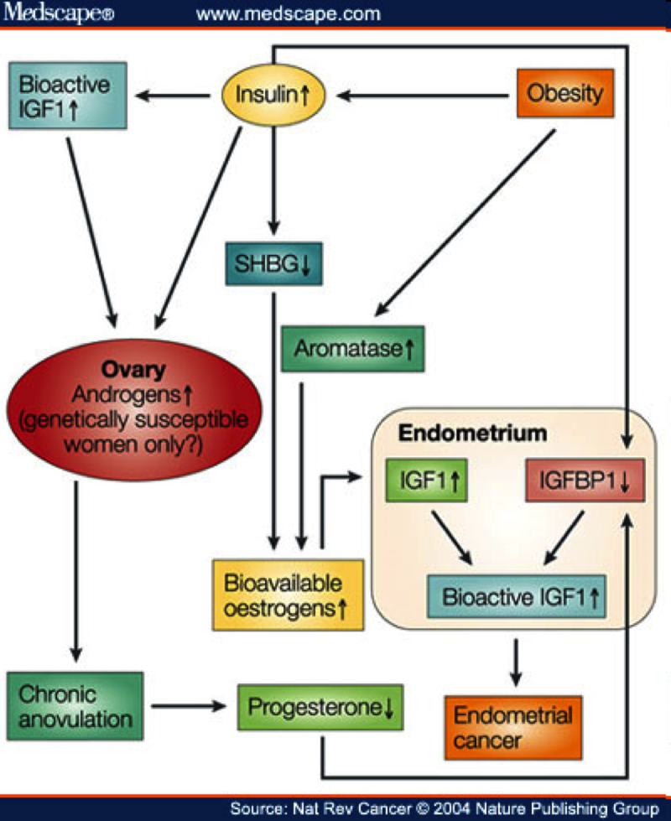
Caratteristiche | Relative Risk [X]
Estrogeni | 9.5
AUMENTO ESTROGENICO
Terapia estrogenica non bilanciata
Obesità
Anovulazione/PCOS
ADK secernenti Estrogeni
Età
Infertilità
Menarca precoce
Menopausa tardiva
Genetica
HNPCC

Slide 10
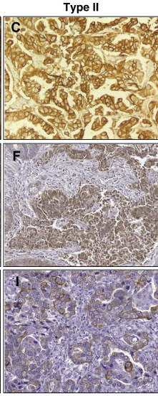

EPIDEMIOLOGIA TIPO II
Età mediana alla diagnosi: 68 anni
Rarissimo prima dei 40 anni: 1%
Meno del 5% dei casi in premenopausa.
E’ tipico della postmenopausa con un picco di incidenza dopo i 70 anni
Peggiore prognosi anche negli stadi iniziali
Non estrogeno correlato
Associazione con P53 mutato

Slide 11
ANALISI IMMUNOISTOCHIMICA TIPI I Vs II
Histology | P53+ | Instabilità microsatelliti | PTEN | RAS mutazione | ER/PR+
AEH | Neg | 20% | 20% | 20% | +
Type I | Rara | 20% | 40% | 20% | +(>G1)
Type II | 70-100% | Neg | Neg | Neg | Neg

Slide 12
GENETIC SYNDROMES: HNPCC HEREDITARY NON-POLYPOSIS COLON CANCER
Sindrome di Lynch II
Autosomica dominante
MMR mismatch repair mutazione
Instabilità genica per errore nella replicazione del DNA
hMSH2 (chrom 2)
hMLH1 (chrom 3)
Carcinoma del colon non associato a poliposi: mediana 45.2 anni
Cancro dell’endometrio: seconda neoplasia per incidenza
20% di rischio cumulativo prima dei 70 anni
Casi sporadici in giovane età
Altri: ovaio (3.5-8 fold), stomaco,piccolo intestino, pancreas, vie biliari.

Slide 13
ASPETTI MACROSCOPICI
LA NEOPLASIA SI PRESENTA:
A) FORMA CIRCOSCRITTA: formazione polipoide o più raramente come un’ ulcerazione o un rilievo nodulare
B) FORMA DIFFUSA: occupa solitamente gran parte della cavità uterina ed è riconducibile sia all’estensione progressiva di una forma circoscritta che ad un tumore multicentrico fin dall’origine. Dal punto di vista macroscopico di solito l’utero si presenta di volume aumentato e di consistenza diminuita, tuttavia può apparire del tutto normale.
L’adenocarcinoma può insorgere in qualunque punto della mucosa uterina, con una certa predisposizione per il fundus e la parete posteriore

Slide 14
ASPETTI MICROSCOPICI
L’aspetto microscopico del Carcinoma endometriale è determinato dal Grade del tumore. Il Grading è basato sulla valutazione della componente architetturale della neoplasia e dall’aspetto dei nuclei
GRADING ISTOLOGICO CLASSIFICAZIONE FIGO WHO
GRADING NUCLEARE CLASSIFICAZIONE FIGO WHO:
G2: 6-50% di componente solida
G3: componente solida >50%
G1: Non più del 5% della componente tumorale ha un aspetto solido
G1: cellule con nuclei ovali con cromatina dispersa
G2: cellule con nuclei con pattern intermedio G 1-3
G3: cellule con nuclei marcatamente ingranditi, pelomoirfici, con cromatina irregolarmente dispersa e nucleoli con componente eosinofilica

Slide 15
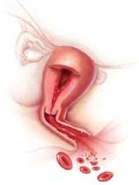
CLINICA
SINTOMI
90% sanguinamento uterino anomalo (menorragia, metrorragia, menometrorragia e sanguinamento post menopausale)
Meno frequentemente disturbi legati alla diffusione della malattia agli organi adiacenti (vescica, retto)

Slide 16
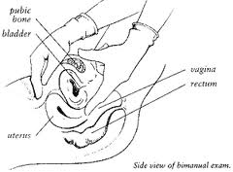
CLINICA
SEGNI
Obesità e l’ipertensione fattori costituzionali associati
Attenzione particolare alle sedi più comuni di MTX: linfonodi e mammelle.
Esame obiettivo addominale di solito non è risolutivo eccetto nei casi avanzati in cui possono essere palpabili ascite o MTX epatiche-omentali.
L’introito vaginale, l’area suburetrale e la cervice dovrebbero essere ispezionate attentamente e palpate.
L’esame bimanuale dovrebbe valutare dimensione
e mobilità dell’utero, masse annessiali,
indurimenti del parametrio e nodularità dei fornici.

Slide 17
DIAGNOSI
DIAGNOSTICA PER IMMAGINI
TVS / CT scan / MRI
Biopsia Endometriale
Dilatazione e Curettage / Vabra ( accuratezza diagnostica 90-95%)
Standard: Isteroscopia con biopsia mirata ( accuratezza diagnostica 99%)
MARKERS TUMORALI
Ca 125 / 19.9 ( utile solo nelle forme avanzate o negli istotipi sierosi)
Cistoscopia/ rettoscopia nel caso di malattia avanzata con possibile interessamento vescicale/rettale
ESAME ISTOLOGICO !!

Slide 18
DIAGNOSI
DIAGNOSTICA PER IMMAGINI
Consensus Opinion International Endometrial Tumor Analysis (IETA) group non ci si può limitare ad una valutazione dimensionale dell’endometrio, ovvero registrarne esclusivamente lo spessore, ma occorre descriverne anche le caratteristiche morfologiche.
- ECOGENICITÀ dell’endometrio, che può essere "uniforme", se l’endometrio si presenta ad ecostruttura omogenea e con simmetria tra lo strato ventrale ed il dorsale, oppure "non uniforme", se l’ecostruttura è eterogenea, asimmetria fra le 2 emirime endometriali
- ecogenicità dell’endometrio a CONFRONTO CON QUELLA DEL MIOMETRIO circostante (iperecogena, isoecogena od ipoecogena) e l’eventuale corrispondenza con la fase del ciclo mestruale spontaneo o provocato da terapie ormonali
- LINEA MEDIANA ENDOMETRIALE (interfaccia acustica creata dall’apposizione dei 2 strati di endometrio), che può essere assente oppure presentarsi come un’interfaccia iperecogena lineare, non lineare, descritta come un’interfaccia iperecogena ondulata, irregolare oppure non definita quando non sia possibile identificarla distintamente;
- GIUNZIONE ENDOMETRIO-MIOMETRIALE , che può apparire regolare, irregolare, interrotta o non definibile.

Slide 19
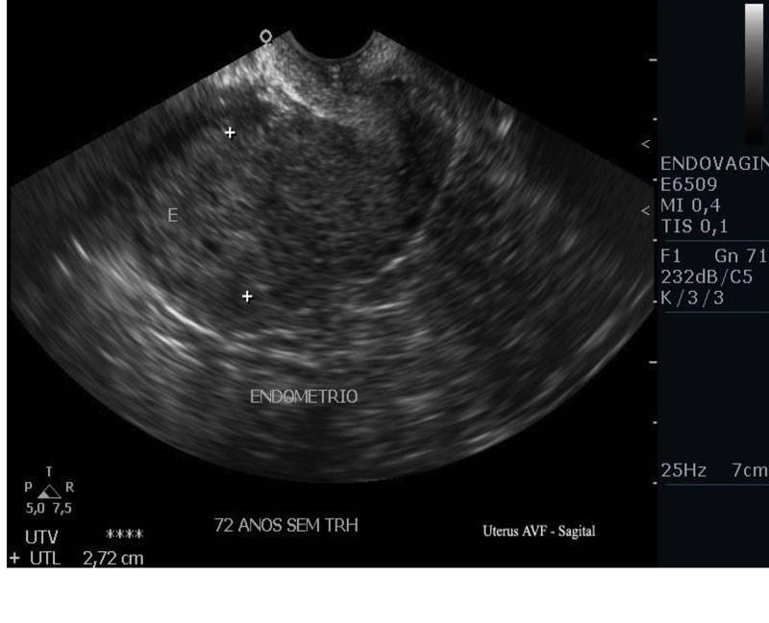
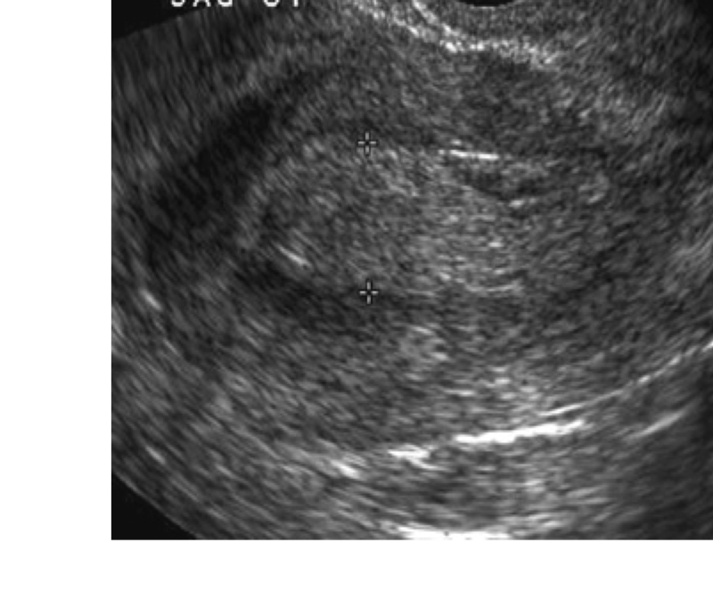
DIAGNOSI
DIAGNOSTICA PER IMMAGINI: TVS
M2
M1

Slide 20
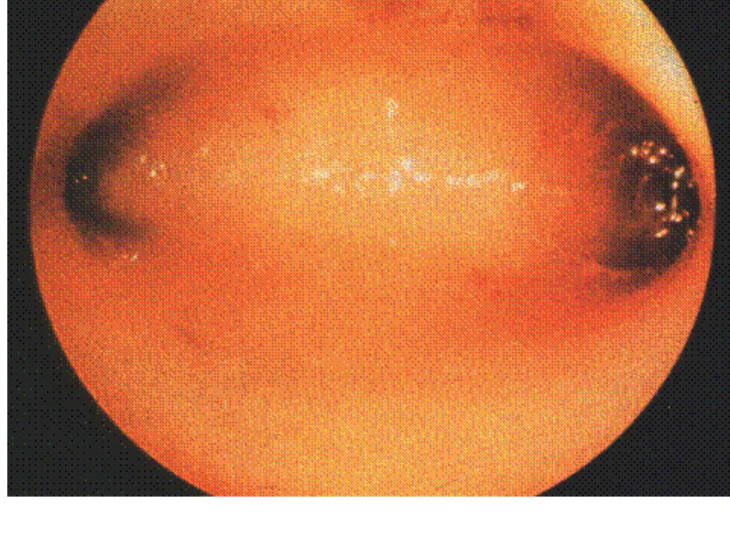
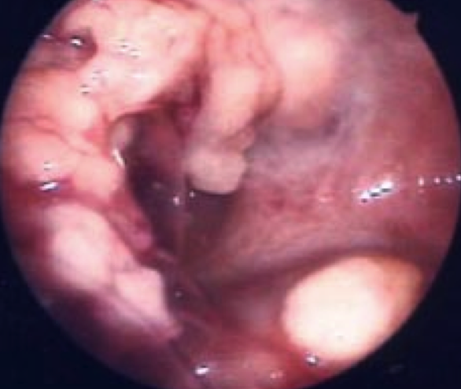
DIAGNOSI
DIAGNOSTICA PER IMMAGINI: ISTEROSCOPIA
Mucosa Normale
Mucosa iperplastica: ADK

Slide 21
DIAGNOSI
DIAGNOSTICA PER IMMAGINI: RMN
La RM è in grado di stadiare in maniera completa il carcinoma dell’endometrio, consentendo di valutare il grado di infiltrazione miometriale con una sensibilità dell’87%, l’infiltrazione dello stroma della cervice con una sensibilità dell’80% e delle pareti della vagina.
La RM è in grado di valutare l’infiltrazione del tessuto adiposo dei parametri e valutare la presenza di linfoadenomegalie pelviche o lombo-aortiche in una sola metodica.
Considerando tutti i fattori (miometrio, cervice, parametri e linfonodi) necessari per la stadiazione, la RM presenta un’accuratezza del 76% rispetto alla stadiazione anatomo-patologica

Slide 22
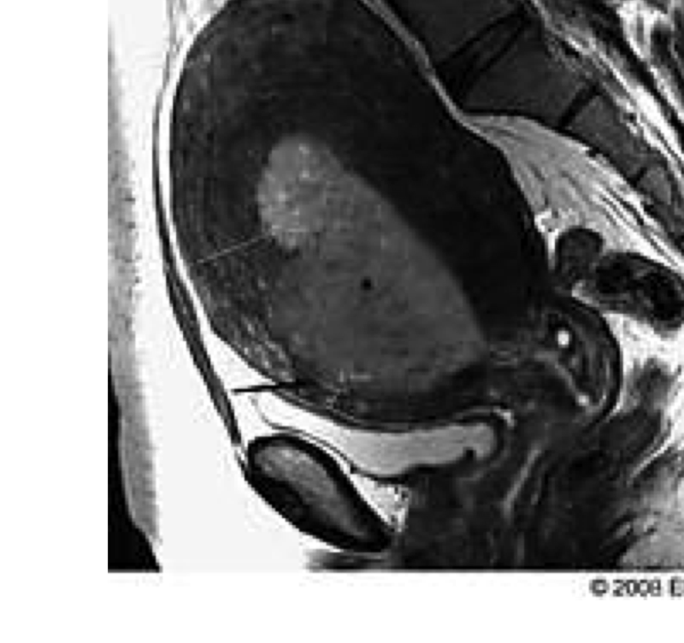
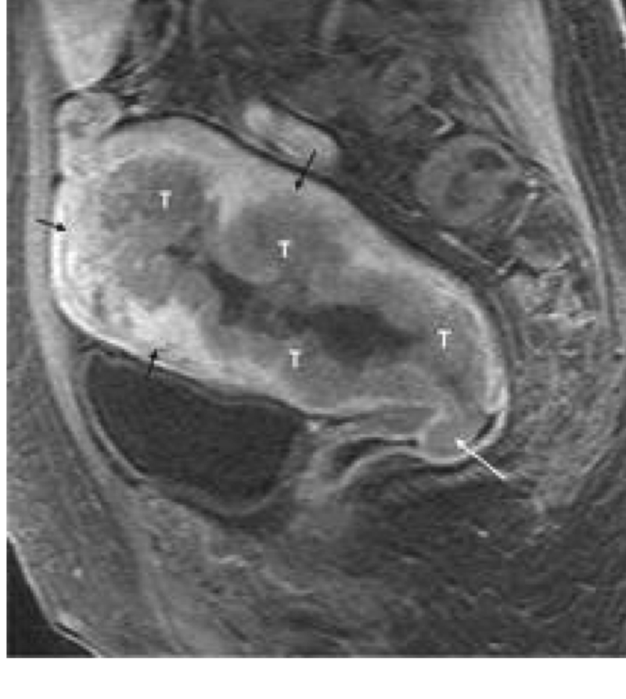
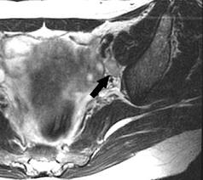
DIAGNOSI
DIAGNOSTICA PER IMMAGINI: RMN
I Stadio MRI
II Stadio MRI

Slide 23
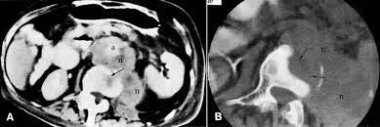
DIAGNOSI
DIAGNOSTICA PER IMMAGINI: TAC
Metastasi linfonodale para-aortica

Slide 24
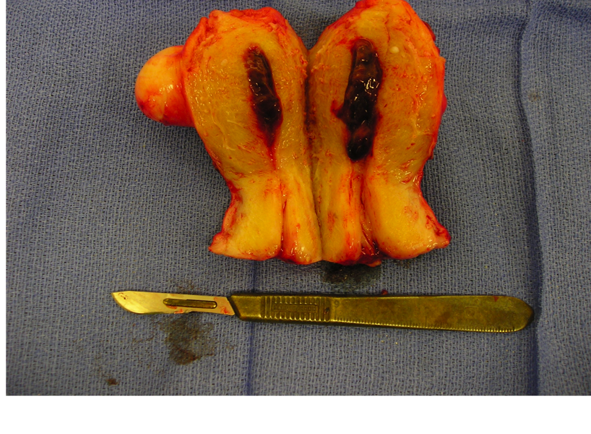
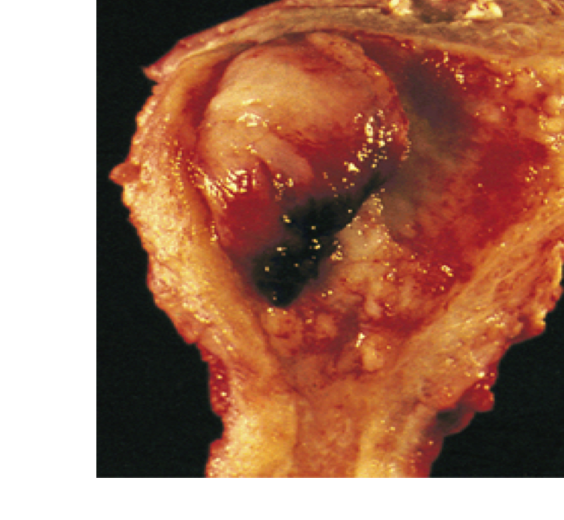
DIAGNOSI
ESAME MACROSCOPICO
M1
M2

Slide 25
STADIAZIONE CLINICA
1971
Stadiazione basata unicamente su parametrici clinicamente evidenziabili
Dimensioni uterine
Coinvolgimento cervicale
Secondarismi evidenziati agli esami di imaging
Grazie alla sua praticità e facile fruibilità da parte di qualsiasi ginecologo questa stadiazione è stata impiegata per molti anni

Slide 26
STADIAZIONE CHIRURGICA
1988
Sostituisce la stadiazione clinica del1971
Miglior definizione dell’estensione della malattia (metastasi, invasione miometriale,intressamento cervicale, etc.)
Ridurre le pazienti over/under trattate
Minimizzare l’incremento di morbilità-mortalità perioperatoria
Diminuire complessivamente rischi e costi
Migliorare Il confronto scientifico sui dati terapeutici
Razionale:

Slide 27
Nuova classificazione della International Federation of Gynecology and Obstetrics (FIGO) → miglior efficacia nel predire la mortalità.
Lo stadio IA e IB avevano una sopravvivenza a 5 anni molto simile e sono pertanto stati uniti (IA e IB→IA, IC→IB).
Il secondo stadio prevede solo l’ infiltrazione stromale cervicale in quanto unico parametro ad influenzare la prognosi.
La citologia di per sé non determina più uno stadio definito ma risulta essere solo un fattore prognostico negativo.
STADIAZIONE CHIRURGICA

Slide 28
Stage I IA IB | Tumore confinato al corpo uterino Nessuna invasione miometriale o invasione < alla metà dello spessore Invasione ≥ alla metà dello spessore
Stage II | Tumore che invade lo stroma cervicale, ma non si estende oltre l’utero **
Stage III III A III B III C III C1 III C2 | Estensione locale e/o regionale del tumore Tumore che invade la sierosa del corpo uterino e/o gli annessi # Coinvolgimento della vagina e/o del parametrio # Metastasi ai linfonodi pelvici o paraortici # metastasi ai linfonodi pelvici metastasi ai linfonodi paraortici con o senza coinvolgimento di quelli pelvici
Stage IV IV A IV B | Tumore che coinvolge la vescica o la mucosa intestinale, e/o presenza di metastasi a distanza coinvolge la vescica o la mucosa intestinale presenza di metastasi a distanza, comprese metastasi intra- addominali e/o coinvolgimento di linfonodi inguinali
STADIAZIONE CHIRURGICA FIGO 2009

Slide 29
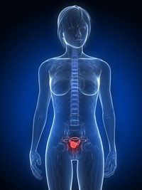

TERAPIA

Slide 30

TERAPIA CHIRURGICA
Isterectomia: quale approccio?
Laparotomico
Laparoscopico
Vaginale

Slide 31
TERAPIA CHIRURGICA
Stadio iniziale (IA G1 ):
Isterectomia extrafasciale con annessiectomia bilaterale
Stadio Intermedio :
Isterectomia extrafasciale con annessiectomia bilaterale+linfoadenectomia pelvica/aortica
Stadio Avanzato:
Debulking surgery

Slide 32

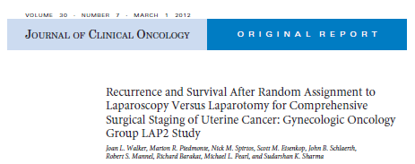
2012
Il potenziale rischio di ricorrenza nelle pazienti sottoposte a laparoscopia è stato ritenuto trascurabile rispetto alla laparotomia.
Nè gli istotipi sfavorevoli nè le neoplasie G3 presentano un maggior tasso di recidiva dopo trattamento laparoscopico.

Slide 33
TERAPIA ADIUVANTE
TRATTAMENTO ADIUVANTE IN BASE AL RISCHIO DI RECIDIVA (FIGO 2009)
RISCHIO BASSO: malattia confinata all’utero o senza/con invasione miometriale < 50%, G1-G2. (IA tipo endometriale)
RISCHIO INTERMEDIO: malattia confinata all’utero ma con invasione miometriale >50%, età paziente, invasione spazio linfovascolare, coinvolgimento cervicale, G1-G2.
RISCHIO ALTO: IB G3 o non endometriode; coinvolgimento cervicale macroscopico, stadi III e IV, istologia a cellule chiare o sieroso papillare.

Slide 34
TERAPIA ADIUVANTE
RADIOTERAPIA
IMRT
Tecnica a Box

Slide 35
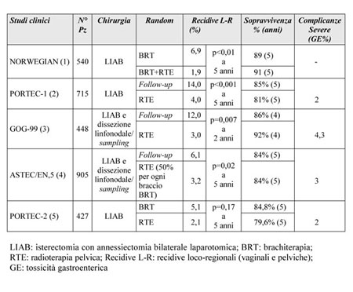
Principali studi randomizzati sulla radioterapia adiuvante del carcinoma endometriale confinato all’utero

Slide 36

TERAPIA ADIUVANTE BASSO RISCHIO
Adjuvant radiotherapy for stage I endometrial cancer(Review).2012
Kong A, Johnson N, Kitchener HC, Lawrie TA
- EBRT reduces the risk of locoregional recurrence but has no significant impact on cancer-related deaths or overall survival. It is associated with significant morbidity and a reduction in quality of life, and bladder and rectal function. EBRT may have an adverse effect on endometrial cancer survival when used to treat uncomplicated low-risk (IA/B grade 1/2) endometrial cancer.
- Non esiste evidenza che la CHT migliori OS o DFS nelle neoplasie a basso rischio
I Risultati derivanti dagli studi randomizzati prospettici PORTEC-1 (Postoperative Radiation Therapy in Endometrial Carcinoma), GOG-99 (Gynecologic Oncology Group) e ASTEC/EN.5 confermano solo una diminuzione di recidive loco regionali ma nessun miglioramento in termini di sopravvivenza.

Slide 37
TERAPIA ADIUVANTE ALTO RISCHIO
Stadi più avanzati del carcinoma dell’endometrio non siano ancora disponibili risultati conclusivi sull’efficacia della terapia adiuvante, vi è un esplicito consenso sul fatto che le pazienti con documentata malattia extrauterina abbiano un rischio di recidiva aumentato e necessitino di un trattamento radioterapico adiuvante.
L’integrazione con trattamenti sistemici ed il timing ottimale della chemioterapia rispetto al trattamento radioterapico, tuttavia, non sono ancora stati definiti.
Studi attualmente in corso, quali il PORTEC-3, stanno valutando l’impiego della chemioterapia adiuvante.

Slide 38
DIAGNOSI
elevato rischio - diffusione extrapelvica
→ terapia adiuvante integrata
NSGO-EC-9501/EORTC-55991 e MANGO ILIADE-III
534 pazienti
la stima del rischio di recidiva o di morte si è confermato essere ridotta dal trattamento in modalità combinata (p=0,009).
Nessuno studio ha mostrato differenze significative nella sopravvivenza globale.
La sopravvivenza cancro-specifica (CSS) è risultata significativamente migliorata dal trattamento combinato (p=0,01)

Slide 39
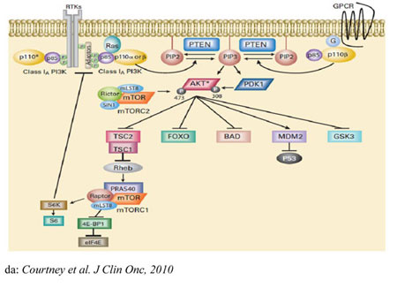
PROSPETTIVE FUTURE: TERAPIE A BERSAGLIO MOLECOLARE
Indicazione allo sviluppo di mTOR inibitori in combinazione nel carcinoma dell’endometrio è suggerito dai risultati clinici dell’attività antitumorale limitata dell’agente singolo e dalla presenza di numerose interazioni reciproche fra i sistemi di trasmissione di segnale a valle di PI3K e PTEN, che presentano un’elevata frequenza di disregolazioni.
I dati più promettenti si riferiscono alla
Combinazione di un mTOR-inibitore (Everolimus)
e di un inibitore dell’aromatasi (Letrozolo). E’ in
corso uno studio di fase II in paziente con K
endometrio già chemiotrattate.

Slide 40

GRAZIE PER L’ATTENZIONE

